Slide 1


チーム名 食パン
メンバー ゲームクリエータ科２年 金田 光輝 ゲームクリエータ科２年 井手 啓輔
ゲームクリエータ科２年 辻 陵太 ゲームクリエータ科２年 中村 葵

Slide 2
～動画～

Slide 3
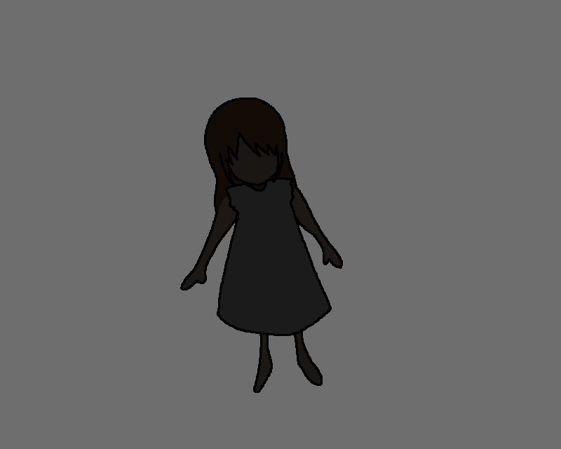
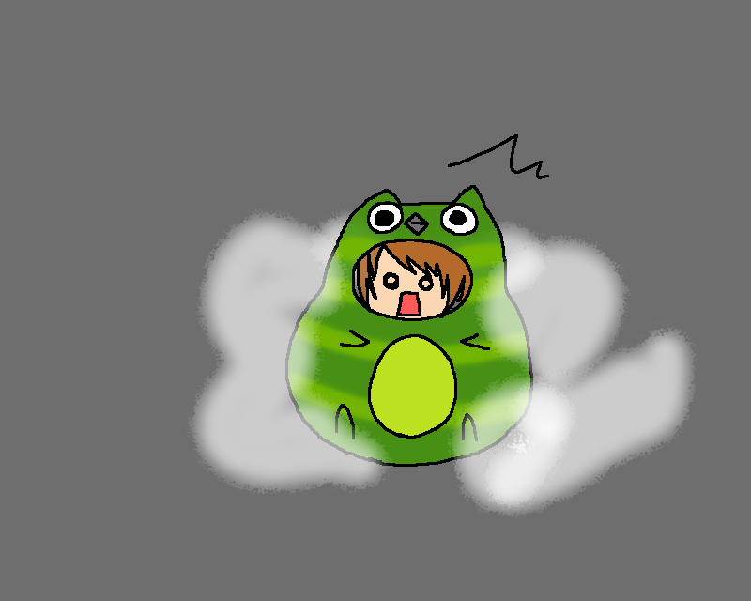
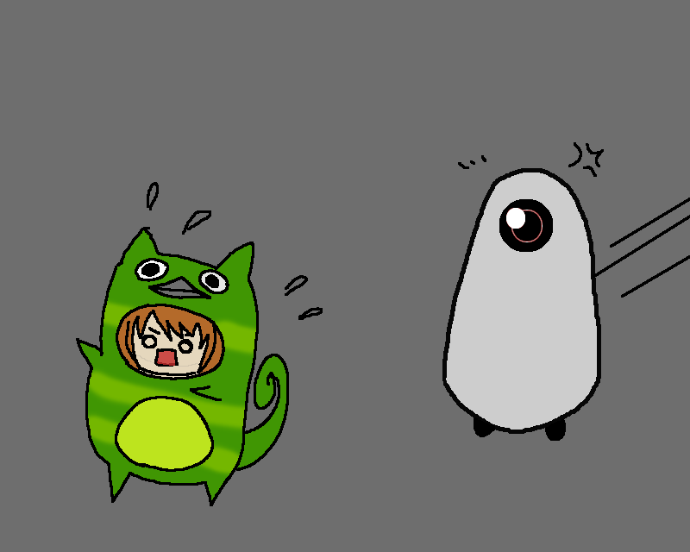
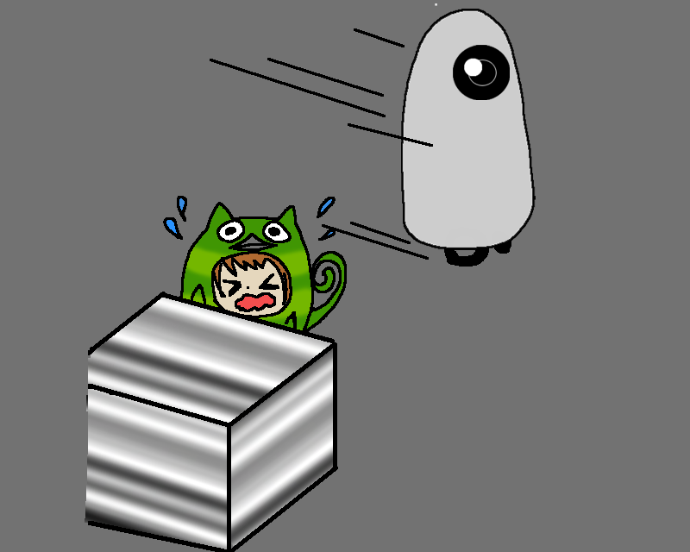
～動画～
社会科見学に来ていた小学4年生の女の子。
道に迷っているうちに研究施設の裏の顔を目撃してしまい、口封じのためにカメレオン人間にされてしまう。
女の子はこの事実を外に伝えるためにも、人間に戻る薬を手にすべく研究所内を探索します。

Slide 4
～開発環境～
【プラットフォーム】 【開発環境】
・PC ・VisualStudio2015
【ライブラリ】 【ツール】
・Dxlib ・Photoshop, blender

Slide 5
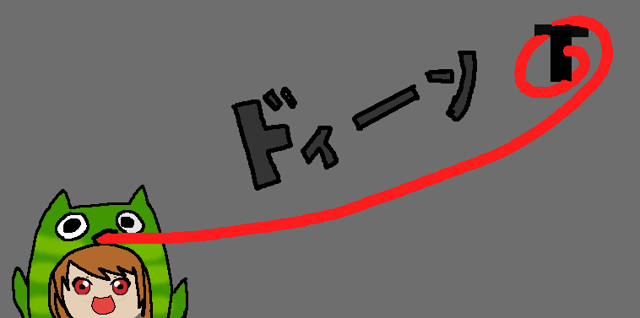
～ゲームの説明～
・薬をステージ内で入手して脱出するゲームです。
・薬はステージ中にある金庫を鍵を使って開けて入手
する必要があります。
・舌を使ったロープアクションと、カメレオンの特性
を活かしたステルスを行うことができます。

Slide 6
～プレイヤーの動き～
【ロープアクション】
・舌をロープのように使うことで、ものを引き寄せたり、
特定の床を動かすことができます。
Notes:
引っ張る床の画像
Tutorialの引っ張っているほう
したで鍵とっているふぅ

Slide 7
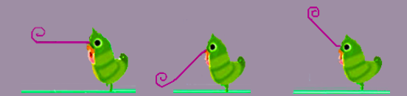
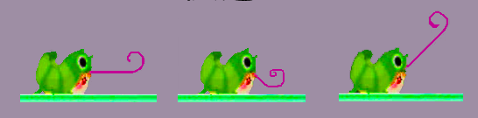
・舌は上、中、下の三方向に向きを変えることができ、
しゃがむことによって舌を出す高さを変えることもで
きます。
Notes:
展示用操作説明画像你好

Slide 8
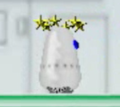
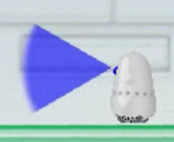
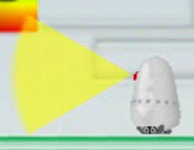
・敵に舌をぶつけることで一定時間ひるませて視界を遮
ることができます。しかし、ぶつけるごとに警戒度が
上がっていくのでステージ攻略が難しくなります。
Notes:
舌が当たって敵混乱
警戒度が上がる前の敵
上がった後

Slide 9
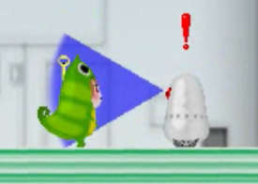
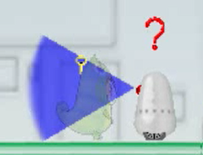
【ステルスアクション】
・プレイヤーが一定時間停止し続けるとステルス状態になり、
敵に見つからなくなります。動き出すことで解除されます。
また、特定のアイテムを取ることでステルス状態になるこ
ともあります。
Notes:
背景を少し変えるくらい
センサー当たってみえない？出てるやつ

Slide 10
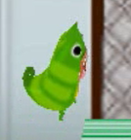
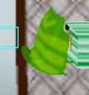

【その他アクション】
・ジャンプ
障害物を乗り越えます。
・壁登り
特定の壁にジャンプすることによって張り付き、登るこ
とができます。
・しゃがみ
主に舌の出る位置を下げたいときに使います。
Notes:
しゃがみ画像
背景統一

Slide 11
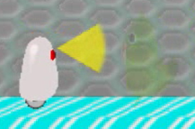
～特殊能力～
・プレイヤーは一定時間ステルス状態が継続するトランス状態
というものがあります。通常では、停止している間にステル
スしますが、トランス状態では動きまわっている間でもステ
ルス状態が一定時間続きます。
Notes:
All stels

Slide 12

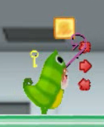
・トランス状態になるにはステージにある特定のアイ
テムを舌などを使って入手し、使用することで発動
することができます。
Notes:
舌で食パンをとっている感じ
フィーバーボタン(key Z, pad Y)押しました感の出る画像(何を言っているんだ)

Slide 13
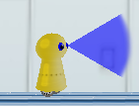




～敵～
・ステージ中には様々な敵が監視しており、警戒度が設定されてます。
プレイヤーを見つけると、視界から外れるまで追いかけ続け、警戒度も
上がります。警戒度が上がるごとにそれぞれ特徴に合わせて強化されて
いきます。
振り返る敵
徘徊する敵
低い
高い

Slide 14
～謝辞～
～BGM・SE～
・DOVA-SYNDROME 様 ・甘茶の音楽工房 様 ・魔王魂 様
・効果音ラボ 様 ・Music is VFR 様 ・音人 様
・無料効果音で遊ぼう 様
～３Ｄモデル～
・cloud9 様 ・七篠権平衛 様 ・暇仁氏 様
・無名（ひょーじ）様 ・tansoku102cm 様
～文字フォント～
・タニヘイフォント 様
・Pheno mena 様
・ゆずポップ 様

Slide 15
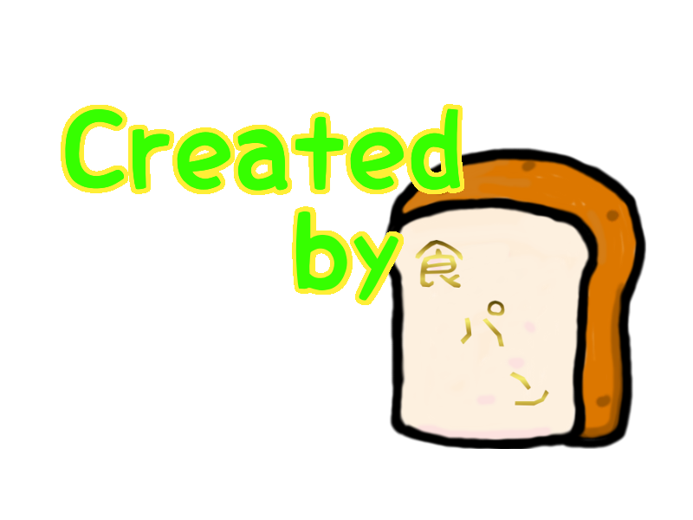
ご清聴ありがとうございました。

